Slide 1
汇编语言

Slide 2
操作数寻址方式
Assembler Format:
标号 操作码 目标 源 注释
[Identifier:] Operation [[Source][,Object]] [;Comment]
Operands
大多数指令源操作数不会被改变（如xchg指令改变源操作数）；而目的操作数一般会被改变（如cmp, test指令不改目的操作数）
数据寻址的3个基本方式是：立即寻址方式，寄存器寻址方式，以及存储器寻址方式
存储器寻址方式由6种类型组成。

Slide 3
1. Immediate Addressing (立即寻址)
  立即操作数包括常数值和表达式
For Example： MOV AX, 14
MOV SUM, 13
2. Register Addressing (寄存器寻址)
—— Operand in some registers.
For Example： MOV AH, BL ；
MOV DX,WORD_MEM
MOV WORD_MEM,CX

Slide 4
3. 存储器寻址
Source and destination operands in memory are referenced by means of a segment selector and an offset.
The segment selector can be specified either implicitly or explicitly.

Slide 5
The offset part of a memory address can be specified directly as a static value (called a displacement) or through an address computation made up of one or more of the following components:
  Displacement — An 8-, 16-, or 32-bit value.
  Base — The value in a general-purpose register.(实模式则只支持si,di,bx,bp四个寄存器)
  Index — The value in a general-purpose register. (实模式则只支持si,di,bx,bp四个寄存器)
  Scale factor — A value of 2, 4, or 8 that is multiplied by the index value. (实模式不支持此部分)

Slide 6
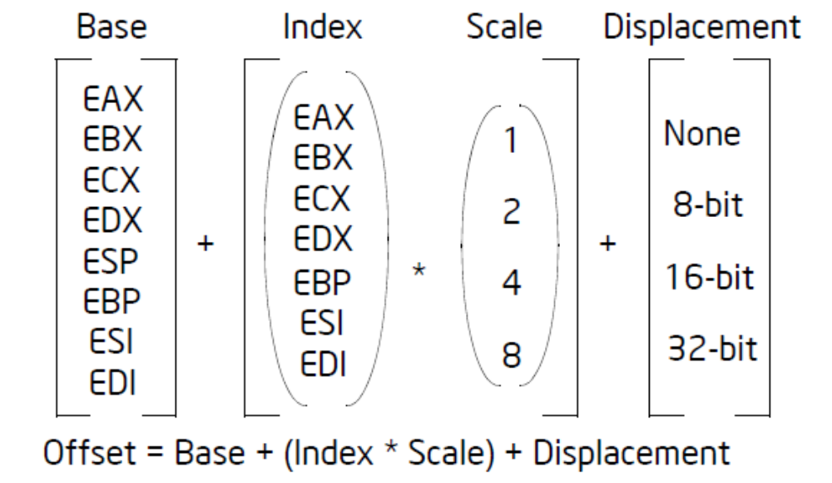
The base, index, and displacement components can be used in any combination, and any of these components can be NULL. A scale factor may be used only when an index also is used.

Slide 7
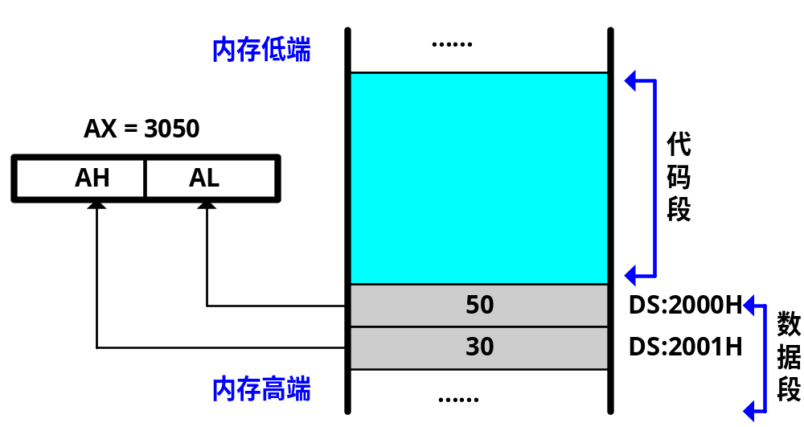
1). Direct Memory Addressing (直接存储器寻址，直接寻址)
—— Operand address in the instruction.(引用存储单元)
For Example： MOV AX, [2000H] ；[DS:2000H] AX
MOV DX,WORD_MEM

Slide 8
2). 直接－偏移值寻址
  这种寻址方式是直接寻址方式的变种，它使用算术操作符修改地址
  Byte_tbl db 12,15,16,22
  MOV CL,BYTE_TBL[2] ;从byte_tbl中取得字节
  MOV CL,BYTE_TBL+2 ;同样的操作

Slide 9
3). register indirect addressing （寄存器间接寻址，间接存储器寻址）
—— 实地址模式：用于此目的的寄存器是基址寄存器（bx或bp）和变址寄存器（di或si）。BP和SS联系在一起成为SS:BP。
—— 保护模式：用于此目的的寄存器可以是任意的32位通用寄存器（即EAX、EBX、ECX、EDX、ESI、EDI、EBP、ESP）。（见教材P91）
实地址模式例子：
MOV AX, [BX] ；[DS:BX] ➔ AX
MOV AX, [BP] ；[SS:BP] ➔ AX
（[BX],[BP],[DI],[SI]）

Slide 10
4). 基址位移量寻址（based relative addressing and indexed relative addressing）
  实地址模式：这一寻址方式还是使用基址寄存器（BX和BP）和变址寄存器（DI和SI），但与一个位移量（数或偏移值）组合起来形成有效地址
  保护模式：寄存器可以是任意的32位通用寄存器
实地址模式例子：
  DATA_TBL DB 365 DUP(?)
  …
  LEA BX,DATA_TBL
  MOV BYTE PTR [BX+2],0
  …
  ADD CL,[DI+12] 或ADD CL,12[DI]
  MOV DATA_TBL[DI],DL

Slide 11
5). Based Indexed Addressing（基址-变址寻址）
--实地址模式：这种寻址方式把基址寄存器（BX或BP）和变址寄存器（DI或SI）组合起来形成有效地址
--保护模式：寄存器可以是任意的32位通用寄存器
实地址模式例子：
MOV AX, [BX][SI] ；[DS:(BX+SI)] ➔ AX
MOV AX, [BP][SI] ；[SS:(BP+SI)] ➔ AX
MOV AX, [BX+SI]
；([BX][SI], [BP][SI], [BX][DI], [BP][DI] )

Slide 12
6). 带位移量的基址-变址寻址
这一寻址方式是基址-变址寻址方式的变种，它由基址寄存器，变址寄存器和位移量组合形成有效地址。
实地址模式例子：
MY_3 DB 100 DUP（?）
...
MOV AX,[BX+DI+10]
MOV AX,10[BX+DI]
MOV AX, MY_3[BX][SI]
；[DS:(MY_3+BX+SI)] ➔AX
MOV AX, MY_3[BP][SI]
；[SS:(MY_3+BP+SI)] ➔AX

Slide 13
注意： 变址的以下书写方式等效：
MY_3[BX][SI]
[BX][SI]＋MY_3
[BX＋SI]＋MY_3
[BX＋SI＋MY_3]

Slide 14
7).变址操作数中带比例因子
CPU支持比例因子，便于计算地址
.data
vb1 word 1 , 2 , 3
.code
mov esi , 0
mov al , vb1 [esi] ; al = 1
mov esi , 1 * type vb1
mov al , vb1 [esi] ; al = 2
mov esi , 2
mov al , vb1 [esi * type vb1] ; al =3

Slide 15
Thanks

